Slide 1

Тема: «Понятие о корреляционной зависимости. Коэффициент корреляции Пирсона для количественных данных, имеющих нормальное распределение (параметрический). Коэффициент корреляции Спирмена для порядковых данных или количественных данных, не удовлетворяющих условиям нормальности (непараметрический). Интерпретация силы (величины) и направления (знака)»
Казахский национальный университет имени аль-Фараби
Факультет медицины и здравоохранения
Кафедра политики и организации здравоохранения
Лектор: к.м.н., доцент Калмаханов С.Б.
Кафедра политики и организации здравоохранения

Slide 2
Понятие корреляционной зависимости
Корреляция – это статистическая взаимосвязь между двумя количественными признаками. Она показывает, насколько изменение одного показателя связано с изменением другого, но не доказывает причинно-следственную связь.
Примеры в здравоохранении:
связь между уровнем дохода населения и частотой обращений за платными медицинскими услугами;
зависимость между индексом массы тела (ИМТ) и уровнем артериального давления;
взаимосвязь между удовлетворенностью пациентов и эффективностью менеджмента клиники.

Slide 3
Типы корреляции
Тип зависимости | Характеристика | Пример
Положительная (прямая) | При увеличении одного признака увеличивается и другой | Чем выше доход, тем выше удовлетворённость медицинским обслуживанием
Отрицательная (обратная) | При увеличении одного признака другой уменьшается | Чем больше стаж, тем меньше количество ошибок при ведении документации
Отсутствие корреляции | Изменение одного признака не связано с изменением другого | Рост пациента и уровень холестерина

Slide 4
Коэффициент корреляции Пирсона (r)
🔹 Когда используется:
оба признака – количественные (интервальные или шкала отношений);
данные имеют нормальное распределение;
связь между переменными линейная.
🔹 Формула (для понимания принципа):
$$r=\frac{\text{cov}\left(X , Y\right)}{s_{X}s_{Y}}$$
где
cov(X, Y) – ковариация между переменными X и Y,
s_X, s_Y – стандартные отклонения X и Y.
Значение r всегда лежит в диапазоне от –1 до +1.

Slide 5
Интерпретация коэффициента корреляции Пирсона (r)
Значение r | Сила связи | Интерпретация | Пример из менеджмента здравоохранения
0.00-0.19 | Очень слабая | Линейная связь практически отсутствует | Между возрастом руководителя и средним временем ожидания пациентов нет заметной связи
0.20-0.39 | Слабая | Незначительная линейная зависимость | Слабая связь между числом коек и уровнем удовлетворенности пациентов
0.40-0.59 | Средняя | Умеренная линейная зависимость | Умеренная зависимость между расходами на обучение персонала и производительностью труда
0.60-0.79 | Сильная | Явная линейная связь | Сильная положительная зависимость между числом врачей и количеством обслуженных пациентов
0.80-1.00 | Очень сильная | Почти прямая (линейная) зависимость | Очень сильная связь между количеством койко-дней и общими затратами на лечение

Slide 6
Коэффициент корреляции Спирмена (ρ)
🔹 Когда используется:
данные порядковые (например, ранги удовлетворенности);
или количественные данные, не распределенные нормально;
или когда связь нелинейная, но монотонная (т.е. при увеличении одного признака другой либо растет, либо уменьшается).
🔹 Принцип расчёта:
Вместо исходных значений используются ранги (места по порядку). Формула:
$$ρ=1−\frac{6∑d_{i}^{2}}{n\left(n^{2}−1\right)}$$
где d_i – разность между рангами каждой пары наблюдений, n – количество пар наблюдений.
Значения ρ также лежат от –1 до +1.

Slide 7
Интерпретация знака и силы корреляции Спирмена (ρ)
Значение ρ | Сила связи | Интерпретация | Пример из менеджмента здравоохранения
0.00-0.19 | Очень слабая | Монотонная зависимость практически отсутствует | Ранг удовлетворенности пациентов почти не зависит от уровня оснащённости клиники
0.20-0.39 | Слабая | Слабая монотонная зависимость | Незначительная связь между уровнем стресса персонала и оценками командного взаимодействия
0.40-0.59 | Средняя | Умеренная монотонная зависимость | Умеренная зависимость между рангами качества управления и уровнем удержания сотрудников
0.60-0.79 | Сильная | Значимая монотонная зависимость | Сильная отрицательная зависимость: чем выше ранг удовлетворенности пациентов, тем ниже частота жалоб
0.80-1.00 | Очень сильная | Почти идеальная монотонная зависимость | Очень сильная положительная связь между рангом эффективности отделений и рейтингом клиники

Slide 8
Сравнение
Коэффициент корреляции Пирсона (r)
Коэффициент корреляции Спирмена (ρ)
Преимущества: Более точный результат, если условия нормальности выполнены.
Недостатки: Высокая чувствительность к выбросам в данных, которые могут исказить результат.
Применение: Изучение пропорциональной изменчивости двух переменных, например, рост и вес.
Преимущества: Более универсален и менее строг, чем Пирсон; устойчив к выбросам.
Недостатки: Менее точный, если данные соответствуют всем условиям для Пирсона, но все же часто используется из-за своей универсальности.
Применение: Оценка связи между двумя рейтингами, например, оценка двух разных экспертов для одной и той же группы людей.

Slide 9
Направление корреляции (знак)
Знак | Тип связи | Интерпретация | Пример
«+» | Прямая | При увеличении одного признака увеличивается другой | Больше врачей – больше пациентов
«–» | Обратная | При увеличении одного признака другой уменьшается | Выше нагрузка – выше удовлетворенность
0 | Отсутствует | Изменения признаков не связаны | Число коек не связано с качеством менеджмента

Slide 10
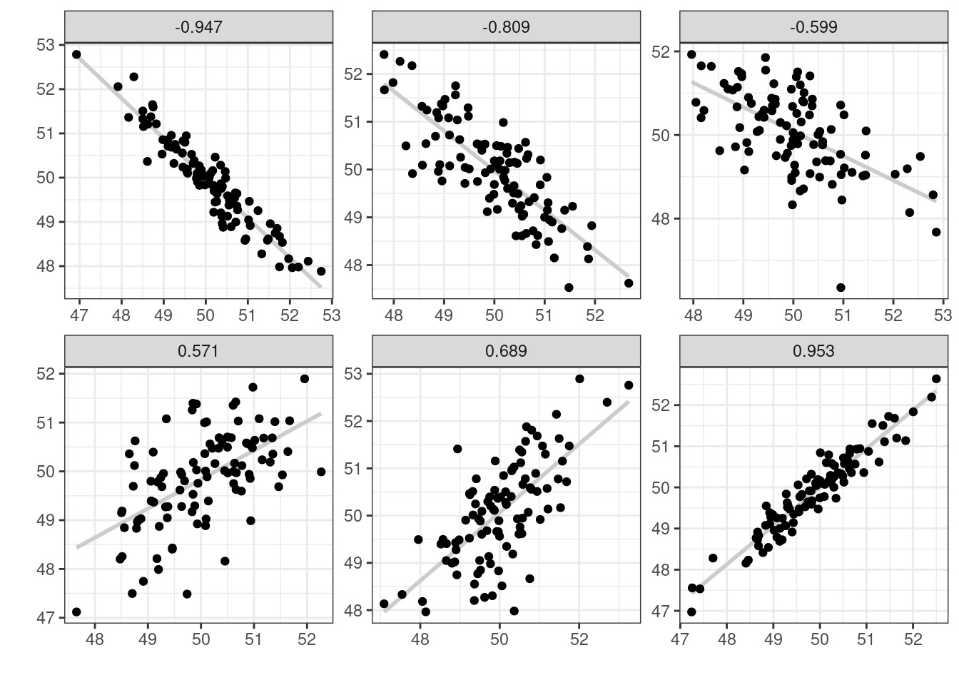
Распределения с разными значениями корреляции
Как видно из этого графика, чем ближе модуль корреляции к 1, тем более компактно расположены точки друг к другу, чем ближе к 0, тем более рассеяны значения.

Slide 11
Важно: высокая корреляция не означает, что одно явление вызывает другое!
Например, рост числа пациентов и рост зарплаты персонала могут коррелировать, но причина – общий рост финансирования системы здравоохранения.

Slide 12
Пример интерпретации в контексте исследования
Задача: определить связь между уровнем удовлетворенности и количеством жалоб.
r = –0.68 → сильная отрицательная корреляция
Чем выше удовлетворенность, тем меньше жалоб.
Задача: определить связь между числом врачей и количеством пациентов, обслуженных в день.
r = +0.74 → сильная положительная корреляция
Рост числа обслуженных пациентов связан увеличением количества врачей.

Slide 13
Пошаговый подход для анализа в практике менеджера здравоохранения
1. Определить тип данных (количественные или порядковые).
2. Проверить нормальность распределения (например, тестом Шапиро-Уилка).
3. Выбрать подходящий метод:
Нормальные данные → коэффициент Пирсона (r).
Ненормальные/порядковые данные → коэффициент Спирмена (ρ).
4. Рассчитать коэффициент (в Excel, SPSS).
5. Интерпретировать величину и знак.
6. Сделать управленческие выводы, например:
выявить факторы, влияющие на качество медицинских услуг;
определить взаимосвязь между удовлетворенностью пациентов и нагрузкой на персонал;
обосновать приоритеты при распределении ресурсов.

Slide 14
Заключение
Корреляционный анализ – мощный инструмент для управленческих решений в здравоохранении.
Он помогает определять взаимосвязи, оценивать тенденции и обосновывать стратегические решения на основе данных.
Главное – правильно выбрать метод, интерпретировать результаты и помнить: корреляция ≠ причинность.

Slide 15
Ситуационное задание 1
По данным 20 поликлиник региона выявлено: r = +0.67 между финансированием и охватом профилактическими осмотрами.
Как можно интерпретировать этот результат?
Можно ли утверждать, что рост финансирования вызывает повышение охвата?
Какие иные факторы могут влиять на показатель?

Slide 16
Ситуационное задание 2
В клинике выявлена отрицательная корреляция (ρ = –0.56) между уровнем стресса медперсонала и удовлетворенностью пациентов.
Какие управленческие решения можно предложить на основе этого результата?
Как можно подтвердить, что именно стресс влияет на качество обслуживания?

Slide 17
Спасибо за внимание!

